Slide 1
Τεχνικές Κινητοποίησης και Θεραπευτικοί Χειρισμοί (Θ)
Ανοικτά Ακαδημαϊκά Μαθήματα στο ΤΕΙ Αθήνας
Ενότητα 6: Εξέταση επικουρικών κινήσεων και κινητοποίηση καρπού, αγκώνα και αντιβραχίου
Παλίνα Καρακασίδου PT, OMT, MManipTher, MSc, PhD
Το περιεχόμενο του μαθήματος διατίθεται με άδεια Creative Commons εκτός και αν αναφέρεται διαφορετικά | Το έργο υλοποιείται στο πλαίσιο του Επιχειρησιακού Προγράμματος «Εκπαίδευση και Δια Βίου Μάθηση» και συγχρηματοδοτείται από την Ευρωπαϊκή Ένωση (Ευρωπαϊκό Κοινωνικό Ταμείο) και από εθνικούς πόρους.

Slide 2
Άρθρωση του Καρπού
Είναι μία διαξονική άρθρωση, με κινήσεις:
Κάμψη – έκταση (ή ραχιαία – παλαμιαία κάμψη) γύρω από τον μετωπιαίο άξονα,
Κερκιδική – ωλένια απόκλιση (ή απαγωγή – προσαγωγή) γύρω από τον οβελιαίο ή προσθιοπίσθιο άξονα,
Κάποιου βαθμού κίνηση πρηνισμού – υπτιασμού, ιδιαίτερα στην κερκιδοκαρπική άρθρωση. (Ritt et al 1995).

Slide 3
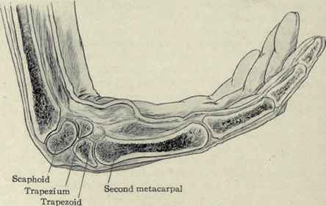
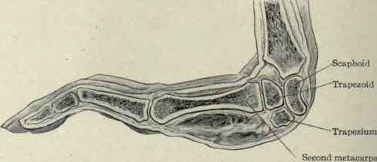
Κάμψη – Έκταση καρπού
Fig. 343. -Positionassumed by the carpal bones in flexion of the wrist. Fig. 344. -Positionassumed by the carpal bones in extension of the wrist. "Applied Anatomy: The Construction Of The Human Body", by Gwilym G. chestofbooks.com
30°
40%
40°
66,5%
40°
60%
20°
33,5%

Slide 4
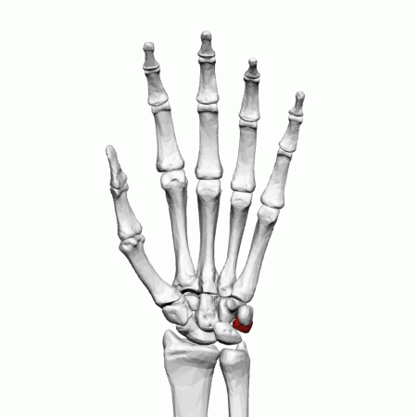
Άρθρωση Καρπού 1/2
“Triangular bone (left hand) - animation01”, από Was a bee διαθέσιμο με άδεια Attribution-Share Alike 2.1 Japan

Slide 5
Άρθρωση Καρπού 2/2
“Gray336”, από Pngbot διαθέσιμο ως κοινό κτήμα

Slide 6
Στήλες καρπού
Αναδημιουργία από : “Carpus”, από Arcadian διαθέσιμο με άδεια CC BY-SA 3.0

Slide 7
Τρίγωνος ινοχόνδρινος σχηματισμός
Ο ινοχόνδρινος δίσκος βοηθά στην σταθερότητα της άρθρωσης του καρπού και είναι ο βασικός σταθεροποιός για την κάτω κερκιδωλενική άρθρωση,
Με ακέραιο τον δίσκο η κερκίδα δέχεται το 60% του αξονικού φορτίου και η ωλένη το 40%,
Εάν αφαιρεθεί ο δίσκος, τότε η κερκίδα δέχεται το 95% της αξονικής φόρτισης και η ωλένη το 5%,
Ο δίσκος μπορεί να τραυματιστεί με έντονη έκταση και πρηνισμό.

Slide 8
Κερκιδοκαρπική άρθρωση 1/4
Tα οστά του πρώτου στοίχου συνδέονται μεταξύ τους με τους μεσοκάρπιους συνδέσμους και σχηματίζουν μία συνεχόμενη κυρτή αρθρική επιφάνεια που επικαλύπτεται από αρθρικό χόνδρο.
Η επιφάνεια αυτή δεν είναι άκαμπτη, αλλά ανάλογα με της απαιτήσεις μπορεί να προσαρμόζεται στον χώρο μεταξύ του αντιβραχίου και του χεριού.

Slide 9
Κερκιδοκαρπική άρθρωση 2/4
Η ακτίνα καμπυλότητας της αρθρικής επιφάνειας των οστών του πρώτου στίχου είναι μικρότερη από την ακτίνα καμπυλότητας της αρθρικής επιφάνειας του αντιβραχίου, με αποτέλεσμα οι επιφάνειες αυτές να εφάπτονται μόνο κατά 20% με μέγιστη επαφή κατά 40%.

Slide 10
Κερκιδοκαρπική άρθρωση 3/4
Περιβάλλεται από δυνατό, αλλά χαλαρό αρθρικό θύλακο, ο οποίος ενισχύεται από τους εξω-αρθρικούς και ενδο-αρθρικούς συνδέσμους οι οποίοι συμβάλλουν και στην σταθερότητα της μεσοκαρπικής άρθρωσης.
Η ασυμβατότητα των αρθρικών επιφανειών και η χαλαρότητα του αρθρικού θυλάκου επιτρέπουν την κίνηση πρηνισμού/υπτιασμού του καρπού.

Slide 11
Κερκιδοκαρπική άρθρωση 4/4
Στα οστά του πρώτου στίχου δεν καταφύεται κανένας μυς, εκτός από τον ωλένιο καμπτήρα του καρπού, αλλά παρ’ όλο που ο μυς αυτός καταφύεται στο πισοειδές, το οστάριο αυτό απλά αρθρώνεται με το πολύγωνο με αποτέλεσμα η δύναμη του μυός να μη μεταφέρεται στο πυραμοειδές, αλλά στο αγκιστρωτό και στο 5⁰ μετακάρπιο, μέσω των συνδέσμων του πισοειδούς οστού.

Slide 12
Μεσοκαρπική άρθρωση 1/2
Είναι μία λειτουργική, παρά ανατομική άρθρωση,
Δεν αποτελεί μία συνεχόμενη αδιάσπαστη αρθρική επιφάνεια, ούτε έχει δικό της αρθρικό θύλακο,
Δεν υπάρχουν μεσόστεοι σύνδεσμοι που να συνδέουν ξεχωριστά τα οστά του α΄ και β΄ στίχου,
Ανατομικά ξεχωρίζει από την κερκιδοκαρπική άρθρωση με την οποία έχει κοινό αρθρικό θύλακο και σε ορισμένες περιπτώσεις επικοινωνεί με κάποιες από τις καρπομετακάρπιες αρθρώσεις.

Slide 13
Μεσοκαρπική άρθρωση 2/2
Η αρθρική επιφάνεια της μεσοκαρπικής άρθρωσης είναι πολύπλοκη με σχήμα κοίλου – κυρτού στην ωλένια πλευρά και κυρτού – κοίλου στην κερκιδική πλευρά,
Λειτουργικά, τα οστά του β΄ στίχου μαζί με τα μετακάρπια συμπεριφέροντε σαν μία μονάδα,
Το κεφαλωτό και το αγκιστρωτό συνδέονται πολύ σφικτά μεταξύ τους και επιτρέπουν πολύ μικρή ολίσθηση μεταξύ τους.

Slide 14
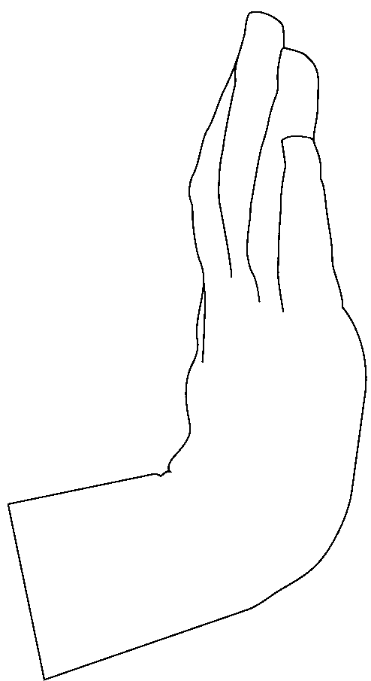
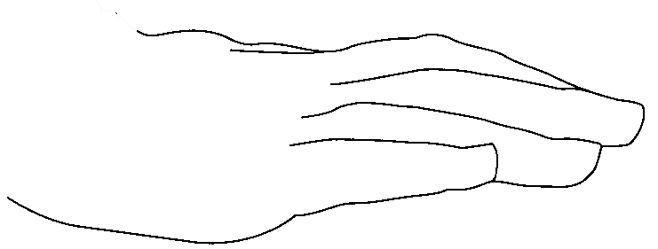
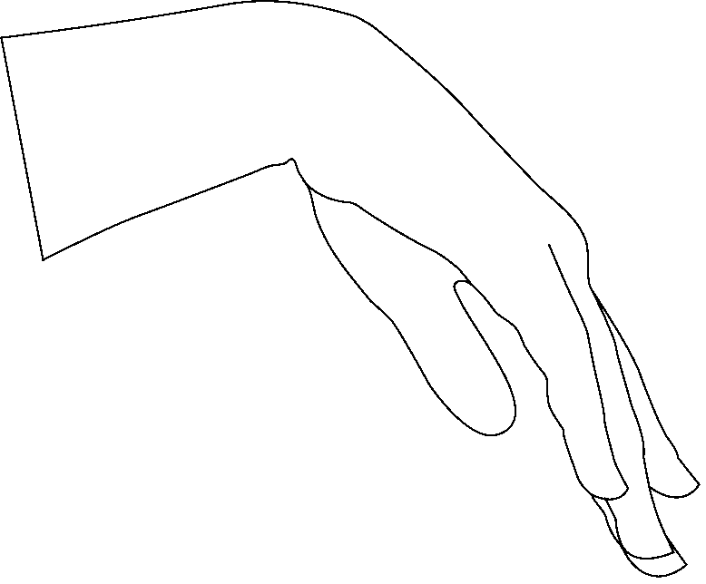
Άρθρωση του Καρπού 1/2
Η ενεργητική έκταση ξεκινά από τα οστά του β΄στίχου και τα μετακάρπια,
Το αγκιστρωτό, κεφαλωτό, έλασσον και μείζον πολύγωνα ολισθαίνουν πάνω σε σχετικά σταθερά οστά του α΄στίχου,
Στην μέση θέση οι σύνδεσμοι κλειδώνουν την σκαφοκεφαλωτή άρθρωση.
Σκαφοειδές πάνω στην κερκίδα
Σκαφοειδές πάνω στο μηνοειδές
Κεφαλωτό πάνω στο σκαφοειδές

Slide 15
Άρθρωση του Καρπού Οστεοκινηματική
Οι εκτείνοντες μύες κινούν το σκαφοειδές μαζί με τα οστά του β΄στίχου πάνω στο σχετικά σταθερό μηνοειδές και πυραμοειδές,
Στις 45° ο σκαφομηνοειδής σύνδεσμος κλειδώνει το σκαφοειδές πάνω στο μηνοειδές,
Η έκταση ολοκληρώνεται με την κίνηση στην κερκιδοκαρπική άρθρωση.
Σκαφοειδές πάνω στην κερκίδα
Σκαφοειδές πάνω στο μηνοειδές
Κεφαλωτό πάνω στο σκαφοειδές
(Levangie & Nordin 2001)

Slide 16
Άρθρωση του Καρπού 2/2
Στις κινήσεις κάμψης-έκτασης, τα οστά του καρπού δεν συμβάλλουν εξ’ ίσου στην τροχιά της κίνησης,
Το κάθε οστάριο εκτελεί την δική του μοναδική τροχιά,
Το κεφαλωτό ακολουθεί την κίνηση του 3ου μετακαρπίου και συμβάλλει στην κίνηση κατά 100%,
Το μηνοειδές συμβάλλει στην τροχιά της κίνησης κατά 50%,
Το πυραμοειδές συμβάλλει στην κίνηση κατά 68%,
Το σκαφοειδές συμβάλλει στην κίνηση κατά 90%.
(Werner et al 1991)

Slide 17
Κατεύθυνση αρθρικών επιφανειών στο μετωπιαίο και οβελιαίο επίπεδο
Η αρθρική επιφάνεια της κερκιδας και της ωλένης στο μετωπιαίο επίπεδο και στο οβελιαίο επίπεδο σχηματίζει γωνία 20-30° με το οριζόντιο επίπεδο.
Επειδή το επίπεδο θεραπείας είναι λοξό ο έλεγχος των επικουρικών κινήσεων και η κινητοποίηση της άρθρωσης θα πρέπει να είναι ανάλογη με την κατεύθυνσή του.
20-25°

Slide 18
Αρθροκινηματική κατά την Κάμψη – Έκταση

Slide 19
Κερκιδική – Ωλένια απόκλιση
Η κερκιδική και η ωλένια απόκλιση γίνεται κυρίως στην μεσοκαρπική άρθρωση,
Η συμβολή της στην κερκιδική απόκλιση υπολογίζεται σε 60% και στην ωλένια απόκλιση 86%.
(Kaufmann et al 2005)

Slide 20
Κερκιδική απόκλιση του καρπού
Τα οστά του α΄ στοίχου ολισθαίνουν ωλένια,
Το μείζον και το έλασσον πολύγωνο ανεβαίνουν,
Το κεφαλωτό και το αγκιστρωτό ολισθαίνουν ωλένια.

Slide 21
Ωλένια απόκλιση του καρπού
Τα οστά του α΄ στοίχου ολισθαίνουν κερκιδικά,
Το μείζον και το έλασσον πολύγωνο κατεβαίνουν,
Το κεφαλωτό και το αγκιστρωτό ολισθαίνουν κερκιδικά.

Slide 22
Κερκιδική απόκλιση
Η κερκιδική απόκλιση του α΄ και β΄ στίχου προκαλεί ταυτόχρονη κάμψη του α΄ στίχου και έκταση του β΄ στίχου με αποτέλεσμα :
Τα οστά του α΄ στοίχου να ολισθαίνουν ραχιαία,
Το μείζον και το έλασσον πολύγωνο να ολισθαίνουν ραχιαία,
Το κεφαλωτό και το αγκιστρωτό να ολισθαίνουν παλαμιαία.

Slide 23
Ωλένια απόκλιση
Η ωλένια απόκλιση του α΄ και β΄ στίχου προκαλεί ταυτόχρονη έκταση του α΄ στίχου και κάμψη του β΄ στίχου με αποτέλεσμα :
Τα οστά του α΄ στοίχου να ολισθαίνουν παλαμιαία,
Το μείζον και το έλασσον πολύγωνο να ολισθαίνουν παλαμιαία,
Το κεφαλωτό και το αγκιστρωτό να ολισθαίνουν ραχιαία.

Slide 24
Εννεύρωση
Ο αρθρικός θύλακος του καρπού εννευρώνεται κυρίως από:
Πρόσθιο μεσόστεο νεύρο,
Τον έξω κλάδο του μυοδερματικού νεύρου (lateral antebrachial cutaneous nerve),
Οπίσθιο μεσόστεο νεύρο.
Δευτερευόντως από:
Παλαμιαίους δερματικούς κλάδους του μέσου νεύρου,
Εν τω βάθει κλάδους του ωλένιου νεύρου,
Επιπολής κλάδους του κερκιδικού νεύρου.
(Van de Pol et al 2006)

Slide 25
Κινητοποίηση έκτασης
Για να αυξηθεί η έκταση του καρπού θα πρέπει να γίνει:
Παλαμιαία ολίσθηση των οστών του α΄ στοίχου,
Ραχιαία ολίσθηση του μείζονος και ελάσσονος πολυγόνου,
Παλαμιαία ολίσθηση του κεφαλωτού και του αγκιστρωτού.

Slide 26
Κινητοποίηση κάμψης
Για να αυξηθεί η τροχιά της κάμψης του καρπού θα πρέπει να γίνει:
Ραχιαία ολίσθηση των οστών του α΄ στοίχου,
Ραχιαία ολίσθηση του κεφαλωτού και του αγκιστρωτού,
Παλαμιαία ολίσθηση του μείζονος και ελάσσονος πολυγώνου.

Slide 27
Κινητοποίηση κερκιδικής – ωλένιας απόκλισης
Ίσως να μη χρειάζεται, διότι με την κινητοποίηση κάμψης / έκτασης αυξάνονται και αυτές οι τροχιές,
Εάν χρειαστεί να κινητοποιηθεί η κερκιδική απόκλιση θα πρέπει να γίνει ωλένια ολίσθηση των οστών του α΄ στοίχου.

Slide 28
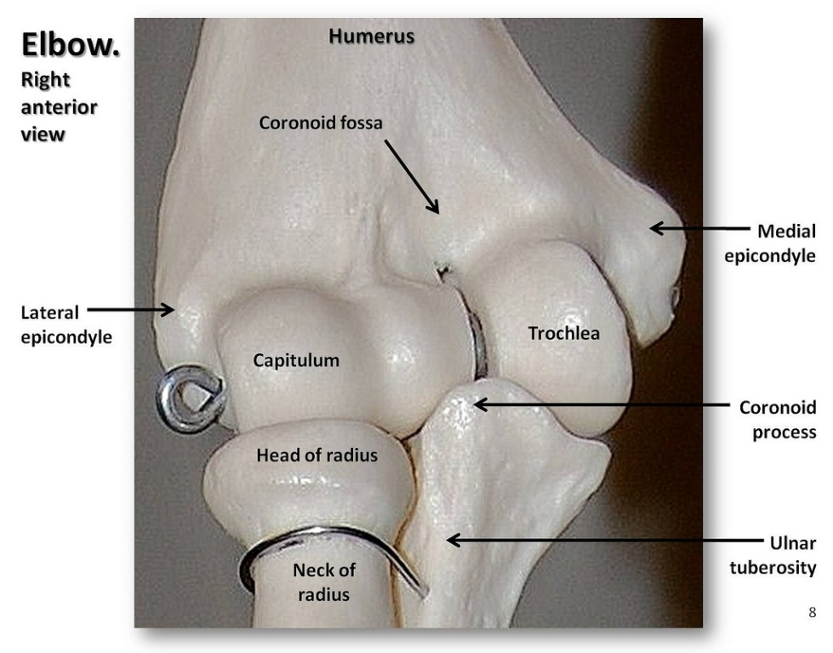
Άρθρωση του Αγκώνα
O αρθρικός θύλακος του αγκώνα εννευρώνεται από:
Το κερκιδικό νεύρο,
Το μέσο νεύρο,
Το ωλένιο νεύρο.
“Bones of the elbow, close-up anterior view with labels - Appendicular Skeleton Visual Atlas, page 8”, από Rob Swatski διαθέσιμο με άδεια CC BY-NC 2.0
(Bekler et al 2008)

Slide 29
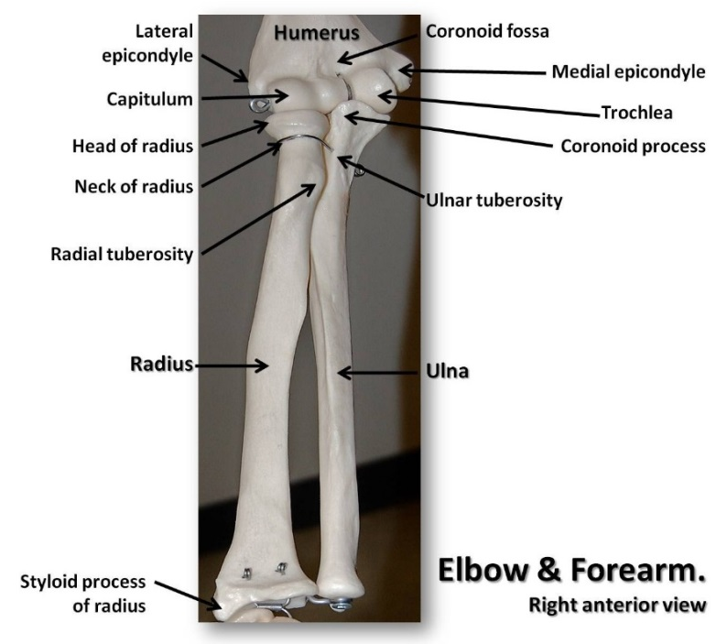
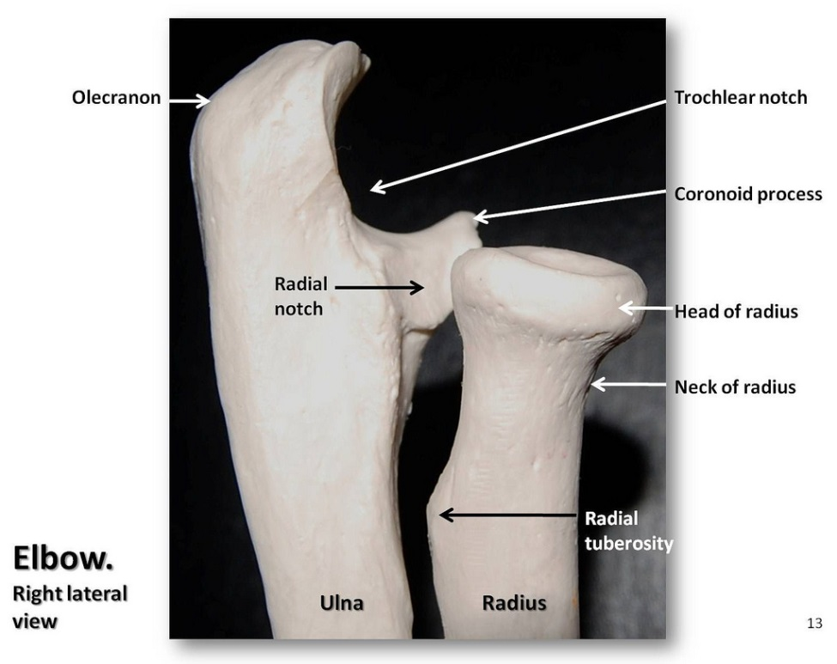
Άνω και κάτω κερκιδωλενική Άρθρωση
“Bones of the elbow and forearm, anterior view with labels - Appendicular Skeleton Visual Atlas, page 7”, από Rob Swatski διαθέσιμο με άδεια CC BY-NC 2.0
“Bones of the elbow, lateral view with labels - Appendicular Skeleton Visual Atlas, page 13”, από Rob Swatski διαθέσιμο με άδεια CC BY-NC 2.0

Slide 30
Κινήσεις βραχιονο-ωλένιας και βραχιονο-κερκιδικής άρθρωσης
Κατά την κάμψη, η ωλένη και η κερκίδα ολισθαίνουν κοιλιακά.
Κατά την έκταση, η ωλένη και η κερκίδα ολισθαίνουν ραχιαίο.

Slide 31
Κινήσεις άνω και κάτω κερκιδωλενικής άρθρωσης
Σύμφωνα με τον νόμο κυρτού-κοίλου και κοίλου-κυρτού :
Στην άνω κερκιδωλενική άρθρωση θα πρέπει η κεφαλή της κερκίδας να ολισθαίνει ραχιαία κατά τον πρηνισμό και κοιλιακά κατά τον υπτιασμό,
Στην κάτω κερκιδωλενική άρθρωση θα πρέπει η κερκίδα να ολισθαίνει κοιλιακά στον πρηνισμό και ραχιαία στον υπτιασμό.

Slide 32
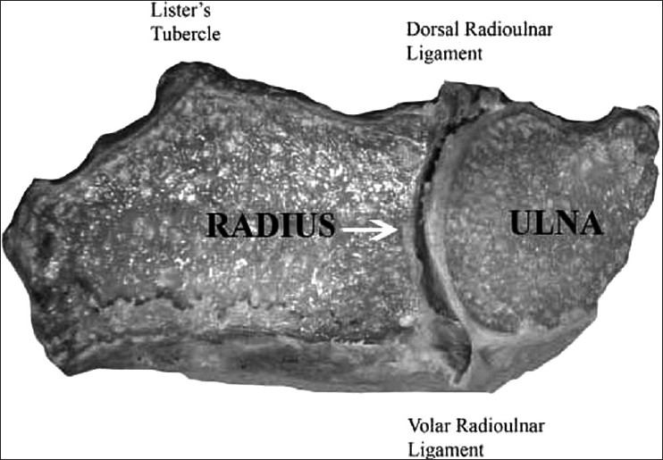
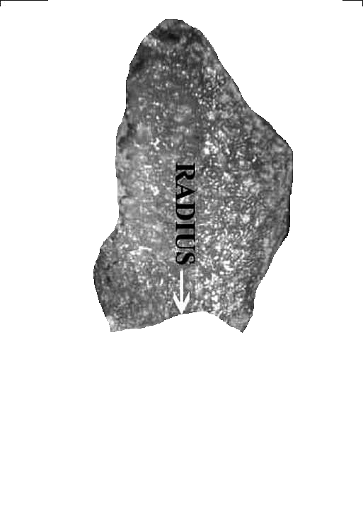
Ενδαρθρικές κινήσεις των κερκιδωλένιων αρθρώσεων
πρηνισμός
υπτιασμός
2.2mm
Incisura radialis ulnae

Slide 33
Πλάγιες ολισθήσεις του αγκώνα 1/2
Ο έξω πλάγιος σύνδεσμος θεωρείται πιο αδύνατος και πιο ελαστικός από τον έσω πλάγιο και παίζει μικρότερο ρόλο στην σταθερότητα της άρθρωσης του αγκώνα,
Ο έσω πλάγιος σύνδεσμος είναι ένας σημαντικός σταθεροποιός της άρθρωσης του αγκώνα,
Γι’ αυτούς τους λόγους επιτρέπεται μεν η κερκιδική ολίσθηση της ωλένης, αλλά αποφεύγεται η ωλένια ολίσθηση.

Slide 34
Πλάγιες ολισθήσεις του αγκώνα 2/2
Παρ’ όλο που αυτές οι κινήσεις δεν εκτελούνται ενεργητικά, πολλές φορές είναι απαραίτητο να γίνει κερκιδική ολίσθηση της ωλένης :
Σε πολύ δύσκαμπτες αρθρώσεις,
Σε επικονδυλίτιδες.

Slide 35
Τέλος Ενότητας

Slide 36
Σημειώματα

Slide 37
Σημείωμα Αναφοράς
Copyright Τεχνολογικό Εκπαιδευτικό Ίδρυμα Αθήνας, Παλίνα Καρακασίδου 2014. Παλίνα Καρακασίδου. «Τεχνικές Κινητοποίησης και Θεραπευτικοί Χειρισμοί (Θ). Ενότητα 6: Εξέταση επικουρικών κινήσεων και κινητοποίηση καρπού, αγκώνα και αντιβραχίου». Έκδοση: 1.0. Αθήνα 2014. Διαθέσιμο από τη δικτυακή διεύθυνση: ocp.teiath.gr.

Slide 38
Σημείωμα Αδειοδότησης
Το παρόν υλικό διατίθεται με τους όρους της άδειας χρήσης Creative Commons Αναφορά, Μη Εμπορική Χρήση Παρόμοια Διανομή 4.0 [1] ή μεταγενέστερη, Διεθνής Έκδοση. Εξαιρούνται τα αυτοτελή έργα τρίτων π.χ. φωτογραφίες, διαγράμματα κ.λ.π., τα οποία εμπεριέχονται σε αυτό και τα οποία αναφέρονται μαζί με τους όρους χρήσης τους στο «Σημείωμα Χρήσης Έργων Τρίτων».
[1] http://creativecommons.org/licenses/by-nc-sa/4.0/
Ως Μη Εμπορική ορίζεται η χρήση:
που δεν περιλαμβάνει άμεσο ή έμμεσο οικονομικό όφελος από την χρήση του έργου, για το διανομέα του έργου και αδειοδόχο
που δεν περιλαμβάνει οικονομική συναλλαγή ως προϋπόθεση για τη χρήση ή πρόσβαση στο έργο
που δεν προσπορίζει στο διανομέα του έργου και αδειοδόχο έμμεσο οικονομικό όφελος (π.χ. διαφημίσεις) από την προβολή του έργου σε διαδικτυακό τόπο
Ο δικαιούχος μπορεί να παρέχει στον αδειοδόχο ξεχωριστή άδεια να χρησιμοποιεί το έργο για εμπορική χρήση, εφόσον αυτό του ζητηθεί.

Slide 39
Σημείωμα Αδειοδότησης
Το παρόν υλικό διατίθεται με τους όρους της άδειας χρήσης Creative Commons Αναφορά, Μη Εμπορική Χρήση Παρόμοια Διανομή 4.0 [1] ή μεταγενέστερη, Διεθνής Έκδοση. Εξαιρούνται τα αυτοτελή έργα τρίτων π.χ. φωτογραφίες, διαγράμματα κ.λ.π., τα οποία εμπεριέχονται σε αυτό. Οι όροι χρήσης των έργων τρίτων επεξηγούνται στη διαφάνεια «Επεξήγηση όρων χρήσης έργων τρίτων».
Τα έργα για τα οποία έχει ζητηθεί άδεια αναφέρονται στο «Σημείωμα Χρήσης Έργων Τρίτων».
[1] http://creativecommons.org/licenses/by-nc-sa/4.0/
Ως Μη Εμπορική ορίζεται η χρήση:
που δεν περιλαμβάνει άμεσο ή έμμεσο οικονομικό όφελος από την χρήση του έργου, για το διανομέα του έργου και αδειοδόχο
που δεν περιλαμβάνει οικονομική συναλλαγή ως προϋπόθεση για τη χρήση ή πρόσβαση στο έργο
που δεν προσπορίζει στο διανομέα του έργου και αδειοδόχο έμμεσο οικονομικό όφελος (π.χ. διαφημίσεις) από την προβολή του έργου σε διαδικτυακό τόπο
Ο δικαιούχος μπορεί να παρέχει στον αδειοδόχο ξεχωριστή άδεια να χρησιμοποιεί το έργο για εμπορική χρήση, εφόσον αυτό του ζητηθεί.

Slide 40
Επεξήγηση όρων χρήσης έργων τρίτων
©
Δεν επιτρέπεται η επαναχρησιμοποίηση του έργου, παρά μόνο εάν ζητηθεί εκ νέου άδεια από το δημιουργό.
διαθέσιμο με άδεια CC-BY
Επιτρέπεται η επαναχρησιμοποίηση του έργου και η δημιουργία παραγώγων αυτού με απλή αναφορά του δημιουργού.
διαθέσιμο με άδεια CC-BY-SA
Επιτρέπεται η επαναχρησιμοποίηση του έργου με αναφορά του δημιουργού, και διάθεση του έργου ή του παράγωγου αυτού με την ίδια άδεια.
διαθέσιμο με άδεια CC-BY-ND
Επιτρέπεται η επαναχρησιμοποίηση του έργου με αναφορά του δημιουργού.
Δεν επιτρέπεται η δημιουργία παραγώγων του έργου.
διαθέσιμο με άδεια CC-BY-NC
Επιτρέπεται η επαναχρησιμοποίηση του έργου με αναφορά του δημιουργού.
Δεν επιτρέπεται η εμπορική χρήση του έργου.
διαθέσιμο με άδεια CC-BY-NC-SA
Επιτρέπεται η επαναχρησιμοποίηση του έργου με αναφορά του δημιουργού
και διάθεση του έργου ή του παράγωγου αυτού με την ίδια άδεια.
Δεν επιτρέπεται η εμπορική χρήση του έργου.
διαθέσιμο με άδεια CC-BY-NC-ND
Επιτρέπεται η επαναχρησιμοποίηση του έργου με αναφορά του δημιουργού.
Δεν επιτρέπεται η εμπορική χρήση του έργου και η δημιουργία παραγώγων του.
διαθέσιμο με άδεια
CC0 Public Domain
Επιτρέπεται η επαναχρησιμοποίηση του έργου, η δημιουργία παραγώγων αυτού και η εμπορική του χρήση, χωρίς αναφορά του δημιουργού.
διαθέσιμο ως κοινό κτήμα
Επιτρέπεται η επαναχρησιμοποίηση του έργου, η δημιουργία παραγώγων αυτού και η εμπορική του χρήση, χωρίς αναφορά του δημιουργού.
χωρίς σήμανση
Συνήθως δεν επιτρέπεται η επαναχρησιμοποίηση του έργου.

Slide 41
Διατήρηση Σημειωμάτων
Οποιαδήποτε αναπαραγωγή ή διασκευή του υλικού θα πρέπει να συμπεριλαμβάνει:
το Σημείωμα Αναφοράς
το Σημείωμα Αδειοδότησης
τη δήλωση Διατήρησης Σημειωμάτων
το Σημείωμα Χρήσης Έργων Τρίτων (εφόσον υπάρχει)
μαζί με τους συνοδευόμενους υπερσυνδέσμους.

Slide 42
Χρηματοδότηση
Το παρόν εκπαιδευτικό υλικό έχει αναπτυχθεί στo πλαίσιo του εκπαιδευτικού έργου του διδάσκοντα.
Το έργο «Ανοικτά Ακαδημαϊκά Μαθήματα στο ΤΕΙ Αθηνών» έχει χρηματοδοτήσει μόνο την αναδιαμόρφωση του εκπαιδευτικού υλικού.
Το έργο υλοποιείται στο πλαίσιο του Επιχειρησιακού Προγράμματος «Εκπαίδευση και Δια Βίου Μάθηση» και συγχρηματοδοτείται από την Ευρωπαϊκή Ένωση (Ευρωπαϊκό Κοινωνικό Ταμείο) και από εθνικούς πόρους.

